Slide 1
Optimisez la gestion des données d'une boutique avec R ou Python
Khonsari Nathan
Data Analyst
05/03/2024

Slide 2
Analyses Exploratoires des Données
3 datasets, web, erp et liaison
WEB ⇒ sku, total_sales, post_title,post_name,
⇒ 1513 lignes
ERP ⇒ product_id, onsale_web, price, stock_quantity, stock_status
⇒ 825 lignes
LIAISON⇒ product_id, id_web
⇒ 825 lignes

Slide 3
Analyses Exploratoires des Données
3 datasets, web, erp et liaison
Les fichiers sont tous sous le format Excel
Traitement réalisés
Nettoyages des données
Features engineering
Remarques éventuelles, pièges ou difficultés rencontrées :
La colonne “stock_status” du dataset erp comprenait une erreur de stock
Nettoyage des codes articles de la colonne “sku” du dataset web
étude puis suppression des sku null et remplacement des sku erronés
Le fichier liaison ne comprenait que 734 id_web sur les 825 product_id présent dans l’ERP, certains id_web étaient incorrect, remplacement des id_web erronés.

Slide 4
Fusion ou consolidations des données
Liaison entre erp et liaison avec la clé “product_id” ⇒ toutes les lignes ont une correspondance dans les deux tables ⇒ df_merge
Liaison entre df_merge et df_web, ⇒ df_merge
clé gauche (df_merge) = id_web, clé droite (df_web)= sku
Liaison entre df_merge et df caractéristique, clé commune post_name, beaucoup de références du site web ne sont pas présente dans le fichier df_caracteristique

Slide 5
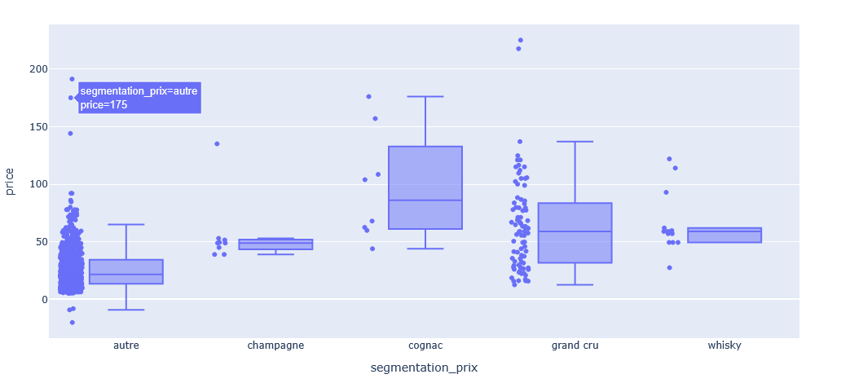
Analyses univariées du prix
identifiants des outliers par la méthode des écarts type et l’écart interquartile

Slide 6
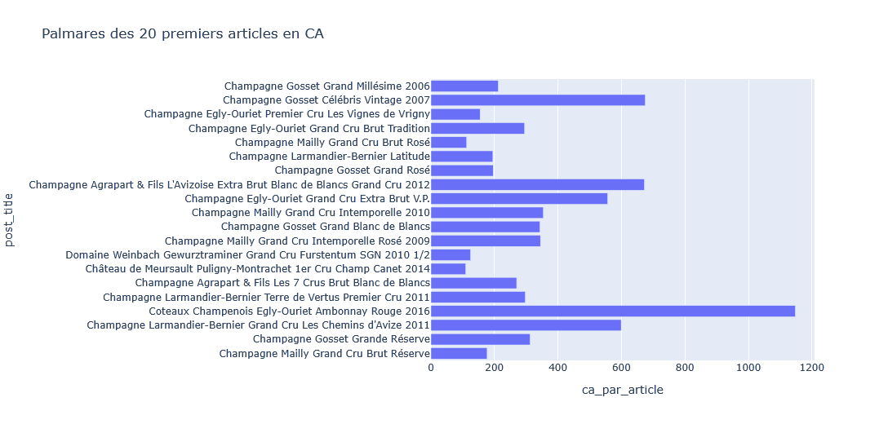
Analyses complémentaires
⇒ Analyse des Ventes en CA

Slide 7
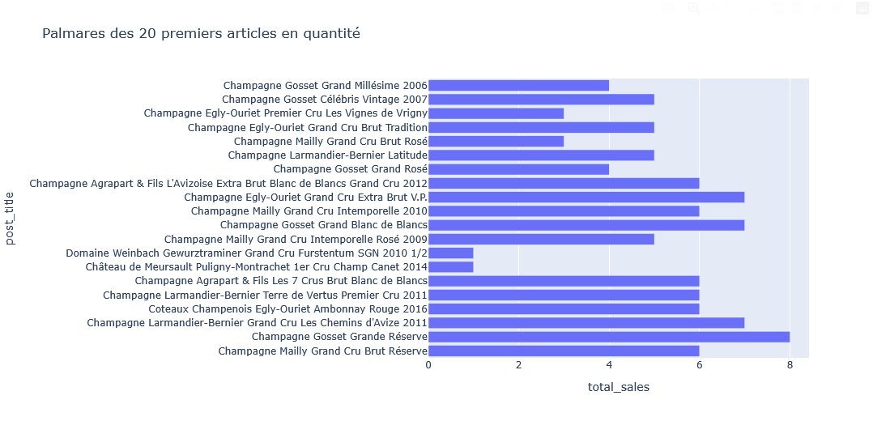
Analyses complémentaires
⇒ Analyse des Ventes en Quantités

Slide 8
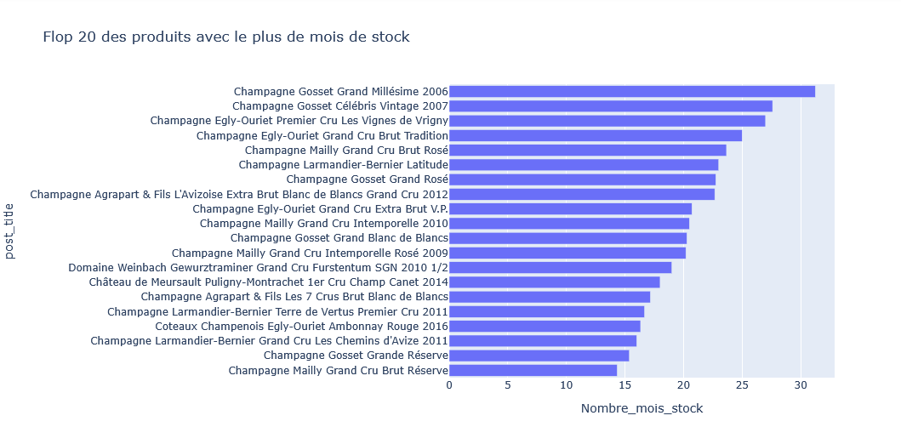
Analyses complémentaires
⇒ Analyse des Stocks

Slide 9
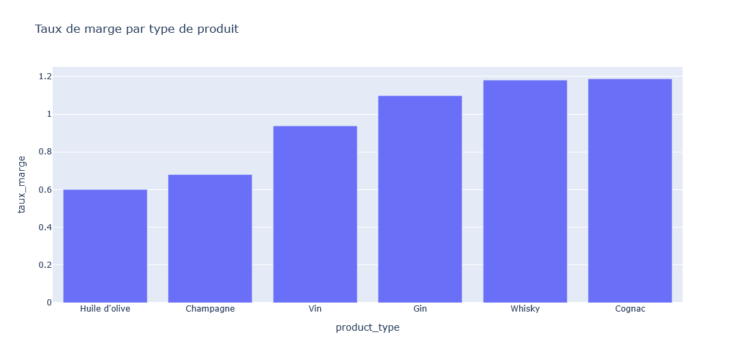
Analyses complémentaires
⇒ Analyse des Taux de marge

Slide 10
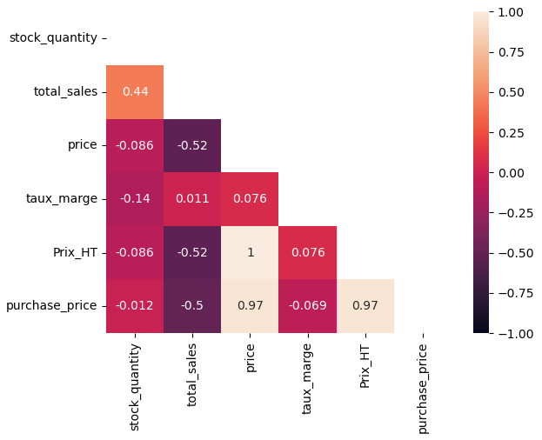
Analyses complémentaires
⇒ Analyse des Corrélations entre les Variables Stock, Sales et Price

Slide 11
Actions pour la suite
Faire un travail pour avoir les références de tous les articles dans un fichier df_caracteristique.
Créer un système qui permettrait de relier l’erp et le système de vente en ligne de la boutique afin de monitorer les ventes sans faire d’exports.

Slide 12
Point sur les compétences apprises
L’identification des doublons et valeurs nulles se sont bien passés
J’ai appris comment joindre plusieurs dataset entre eux
Le plus difficile selon moi est la prise en main de plotly express
Je pense avoir besoin de plus d'entraînement sur la visualisation avec plotly express

